Slide 1
CHỦ ĐỀ 2
PHÉP CỘNG, PHÉP TRỪ TRONG PHẠM VI 20
BÀI 10: LUYỆN TẬP CHUNG

Slide 2

Thứ Hai ngày 11 Ǉháng 10 năm 2021
TǨn
Luyện tập chung
Notes:
GV hướng dẫn HS cách trình bày nội dung đoạn văn vào vở.
Đầu đoạn cần lùi 1 ô li to. Viết hoa đúng quy cách…

Slide 3
TIẾT 2

Slide 5

1
Số?
+ | 4 | 7 | 6 | 8 | 5 | 7
 | 8 | 6 | 9 | 4 | 6 | 5
 | 12 | ? | ? | ? | ? | ?
13
15
12
11
12

Slide 6
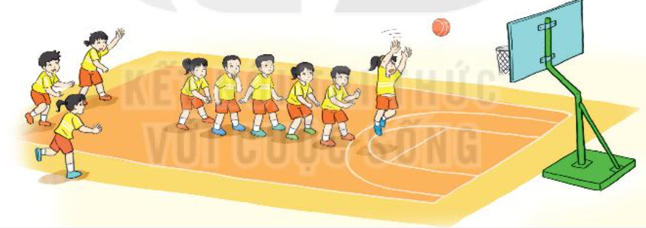
2
Có 6 bạn đang chơi bóng rổ, sau đó thêm 3 bạn chạy đến cùng chơi. Hỏi lúc đó có tất cả bao nhiêu bạn chơi bóng rổ?
Tóm tắt:
Có : 6 bạn
Thêm : 3 bạn
Có tất cả: … bạn?

Slide 7
Thứ Hai ngày 11 Ǉháng 10 năm 2021
TǨn
Luyện tập chung
Bài 2 trang 39
Tóm tắt:
Có : 6 bạn
Thêm : 3 bạn
Có tất cả : … bạn?
Notes:
GV hướng dẫn HS cách trình bày nội dung đoạn văn vào vở.
Đầu đoạn cần lùi 1 ô li to. Viết hoa đúng quy cách…

Slide 8
Bài giải
Số bạn chơi bóng ǟổ có tất cả là:
6 + 3 = 9 (bạn)
Đáp số: 9 bạn
Notes:
GV hướng dẫn HS cách trình bày nội dung đoạn văn vào vở.
Đầu đoạn cần lùi 1 ô li to. Viết hoa đúng quy cách…

Slide 9
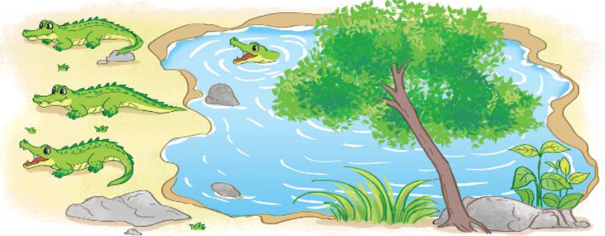
Dưới hồ nước có 15 con cá sấu, sau đó có 3 con lên bờ. Hỏi còn lại bao nhiêu con cá sấu ở dưới hồ nước?
3
Tóm tắt:
Có : 15 con cá sấu
Bớt : 3 con cá sấu
Còn lại: … con cá sấu?

Slide 10
Bài 3 trang 39
Bài giải
Số con cá sấu còn lại dưới hồ là:
15 – 3 = 12 (con)
Đáp số: 12 con cá sấu
Notes:
GV hướng dẫn HS cách trình bày nội dung đoạn văn vào vở.
Đầu đoạn cần lùi 1 ô li to. Viết hoa đúng quy cách…

Slide 12

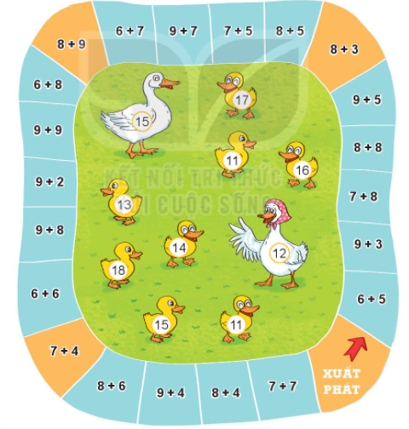
BẮT VỊT
Cách chơi:
Chơi theo nhóm.
Người chơi bắt đầu từ ô Xuất phát. Khi đến lượt, người chơi gieo xúc xắc. Đếm số chấm ở mặt trên xúc xắc rồi di chuyển số ô bằng số chấm đó. Nêu kết quả phép tính tại ô đi đến rồi bắt một con vịt ghi số bằng kết quả đó.
Trò chơi kết thúc khi bắt được 5 con vịt.

Slide 13

Củng cố bài học
Hương Thảo: tranthao121004@gmail.com

